Slide 1

CONCEPTION ET DEVELOPPEMENT D’UN SITE WEB
Spécialité: développement sur intarnet
Présenté par :
SAKLY Ayoub & MAGHRAOUI Mohamed Hédi
Encadré par: Mr Jaziri Issam
Année Universitaire : 2012/2013

Slide 2

Plan

Slide 3

Introduction
Les avancées extraordinaires réalisées dans les sciences et les technologies au cours du siècle dernier ont conduit à l’avènement ainsi que l’émergence des nouvelles technologies qui ont apporté évolutions et révolutions dans beaucoup de domaines d’activités dans le monde. Ce qui s’est illustré par l’apparition de nombreux concepts parmi lesquels nous pouvons sans détour citer les sites web, les blogs, e-learning et plus récemment les sites de vente en ligne ou e-commerce. Nous allons porter notre attention sur ce dernier concept tout en remarquant que le nombre de sites web proposent un tel service a littéralement explosé pendant la dernière décennie et ne cesse de se multiplier.
C’est dans le contexte que s’inscrit notre projet « développement d’une bijouterie en ligne» et qui entre dans le cadre de notre projet de fin de formation pour l’obtention du Brevet de Technicien Supérieur en développement sur internet. Nous avons présenté tout au long de ce document les différentes étapes qui nous ont parues essentielles pour mener à bien notre travail.

Slide 4
Présentation de notre projet
Notre projet consiste à réaliser un site web « paramétrable » permettant de commander les bijoux en ligne. On désire avoir un système qui s’adapte aux attentes de client, et fournir une aide à la décision aux managers pour mieux orienter ses choix stratégiques.

Slide 5
Objectifs de notre projet
Notre projet a pour objectif d’illustrer une politique de bonne administration facilitant le fonctionnement de notre site et permettant aux utilisateurs de bénéficier du site web avec confiance. A noté que notre objectif prioritaire est de mettre en place un système de commande des bijoux en ligne pour faciliter les besoins clientèles et mis en place d’un outil prévisionnel pour analyser facilement les données à partir des documents et tableurs et pour contrôler les indicateurs vitaux qui sont nécessaires pour qu’une entreprise aille vers l’avant tel que : l’efficacité et rentabilité des réseaux de vente.

Slide 6
Capture des besoins
Le but de notre projet est de réaliser un site web paramétrable aide le client à savoir et chercher des articles (bijoux) et les offres de bijouterie en ligne.
Ce site web doit couvrir la présentation des services en promotion à la page d’accueil et leur recherche (par famille, par sous-famille et par prix).
Notre site web est l’interface directe entre un internaute visiteur et le propriétaire de la bijouterie où ce client peut sélectionner plusieurs choix et les mettre dans un panier et les commander.
L’internaute ou le client peut envoi des messages au propriétaire, ainsi l’administrateur lui répond le plus vite possible.
L’internaute ou le client peut aussi recevoir les newsletters du site après avoir inscrit.

Slide 7
Les besoins fonctionnels
Les besoins fonctionnels traduisent las attentes ou les obligations des différents utilisateurs envers le système. Ces besoins sont répartis entre deux catégories: Catégorie administration et catégorie clientèle.
Catégorie administration :
Le système doit permettre à l’administrateur de :
Gérer le contenu du site : gérer les sliders, les modules, les informations globales…..
Gérer les utilisateurs : suppression d’un utilisateur.
Gérer les commandes : gestions des commandes des clients.
Gérer les articles : ajouter, modifier ou supprimer un article.
Catégorie clientèle :
Le système doit permettre à l’utilisateur de :
S’inscrire dans l’espace client : l’utilisateur doit s’inscrire pour avoir un compte dans en saisissant ces coordonnées (nom, prénom, e-mail, etc).
Consulter les articles : l’utilisateur peut consulter les articles.
Recherche multicritère des articles : l’utilisateur a la possibilité de rechercher les articles.
S’inscrire à la newsletter : l’utilisateur peut consulter les offres qui sont disponibles.

Slide 8
Les besoins non fonctionnels
Les besoins non fonctionnels décrivent toutes les contraintes auxquelles est soumis le système pour sa réalisation et son bon fonctionnement. En ce qui concerne notre site, nous avons dégagé les besoins suivants :
La sécurité de l’accès au site : L’administrateur devra gérer l’authentification et la gestion des utilisateurs.
La confidentialité : L’administrateur doit prendre en considération la confidentialité des données.
L’intégrité des données : Plusieurs utilisateurs peuvent utiliser le site au même temps. L’intégrité doit être assurée afin d’empêcher des mises à jour simultanés.
Eviter la redondance de l’information: Grâce à la centralisation de l’information.
Rapidité de traitement : Le système doit assurer un temps de réponse et d’exécution de telle sorte que la qualité de service reste assurée lors du chargement de la page.
Modularité et ouverture : Le système devra être modulaire pour garantir la souplesse, l’évolutivité et l’ouverture de la solution.
Interface graphique : L’interface doit être ergonomique pouvant faciliter l’apprentissage, la mémorisation et l’emploi du site.

Slide 9
Cas d’utilisation(Administrateur)
Le site web doit offrir à l’administrateur des interfaces permettant essentiellement la possibilité de gérer le tableau de bord. Il peut :
Gérer les infos globales (ajouter, modifier, supprimer).
Gérer les familles d’articles (ajouter, modifier, supprimer).
Gérer les sous familles d’articles (ajouter, modifier, supprimer).
Gérer les articles (ajouter, modifier, supprimer).
Gérer les commandes (consulter).
Gérer les messages (consulter, répondre).
Gérer la newsletter (consulter, envoyer).

Slide 10
Cas d’utilisation(Client)
Le site web doit offrir au client des interfaces permettant la possibilité d’acheter un bijou. Il peut :
Bénéficier de toutes les fonctionnalités offertes au simple internaute
S’identifier comme un utilisateur particulier se procurant des services autre que ceux offerts aux simples utilisateurs.
Acheter un bijou (boucle d’oreille, bracelet, bague,…)
Consulter son historique.
Consulter l’état de ces commandes / factures

Slide 11
Cas d’utilisation(Internaute)
Le site web doit offrir à l’internaute des interfaces permettant essentiellement la possibilité de s’informer à propos des bijoux et consulter leur description détaillée (prix, produit…).Il peut :
Consulter les articles.
Rechercher (par familles d’articles, sous familles articles, par prix)

Slide 12
Diagramme du cas d’utilisation initial
Diagramme du cas d’utilisation initial

Slide 13
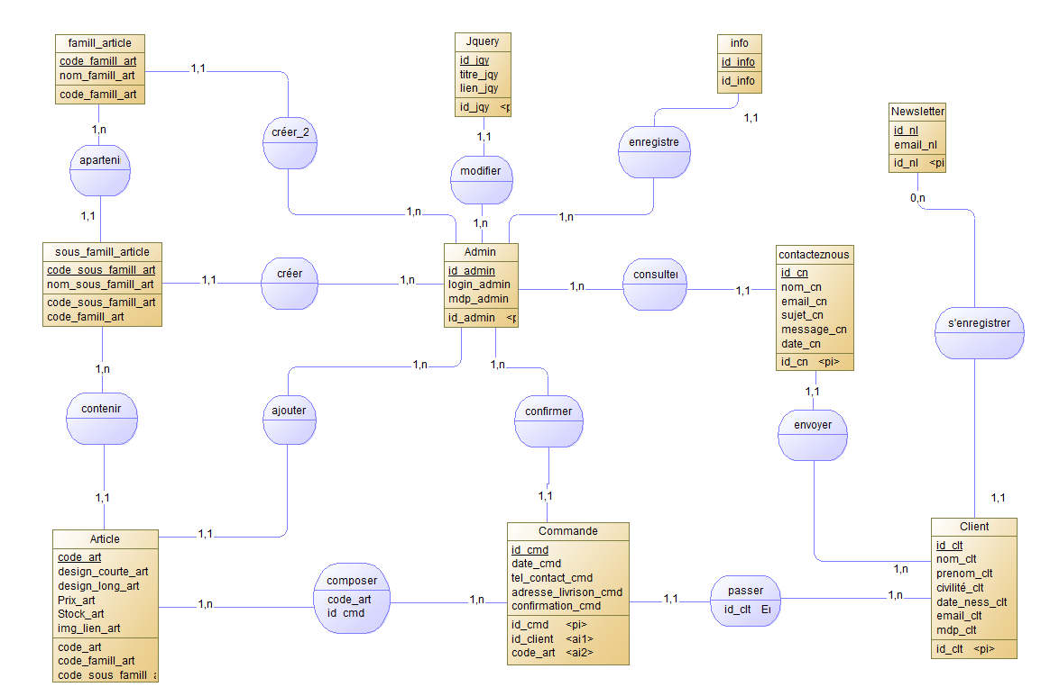
Modèle Conceptuelle Des données
Schéma extrait de la base de données

Slide 14
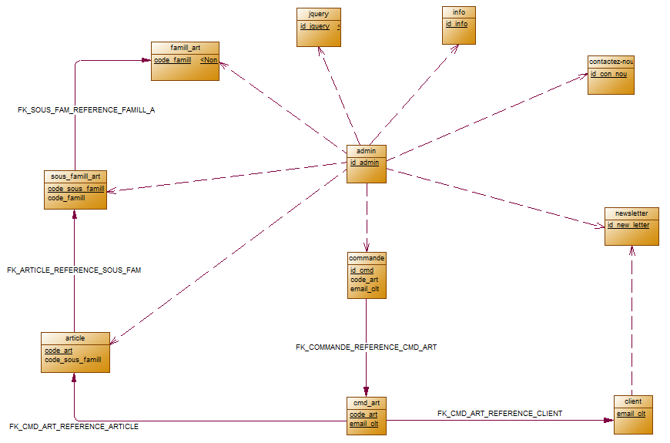
Modèle Physique Des données
Modèle physique des données

Slide 15
MCT (Authentification)

Slide 16
MCT (Ajout article)

Slide 17
MCT (Gestion des commandes)

Slide 18
Outils et langages utilisés
HTML
CSS
PHP
phpMyAdmin
WAMP
Jquery

Slide 19
Conclusion
Ce projet a également contribué à acquérir de nouvelles connaissances dans le domaine du développement Web et aussi à l'amélioration des connaissances acquises dans le domaine de la conception d'un point de vue théorique et pratique. Comme perspective pour notre site web, nous pouvons envisager l’enrichissement de la base de données et de l’interface.

Slide 20
Quelques interfaces réalisés

